Slide 1
вокальнАя и инструментальная музыка.

Slide 2
ВОКАЛЬНАЯ МУЗЫКА — это
музыка для пения.
музыка, в которой голос главенствует или равноправен с инструментами, с сопровождением или
a cappella.

Slide 3
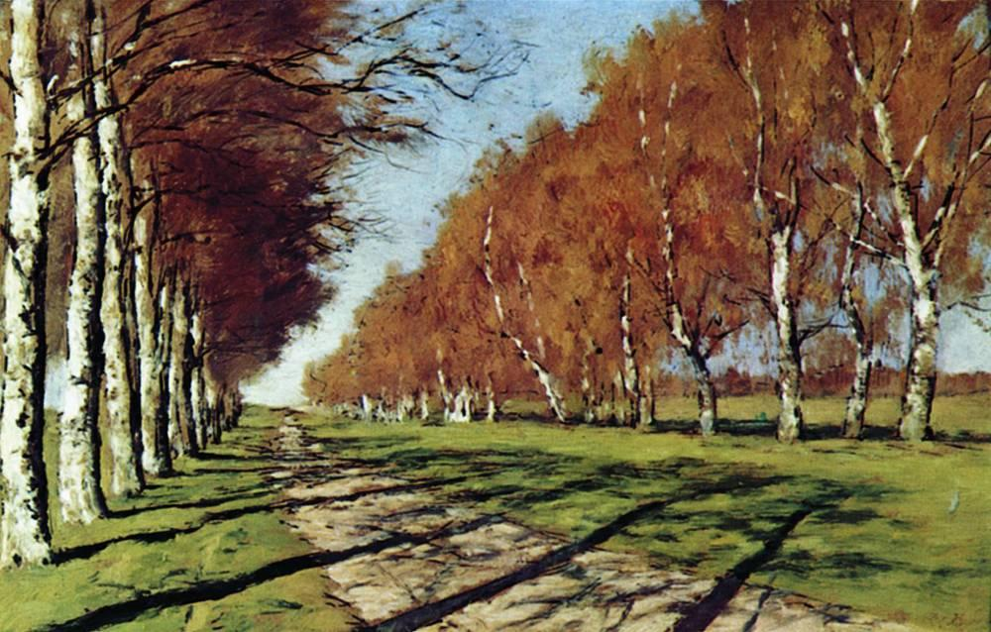

Slide 4
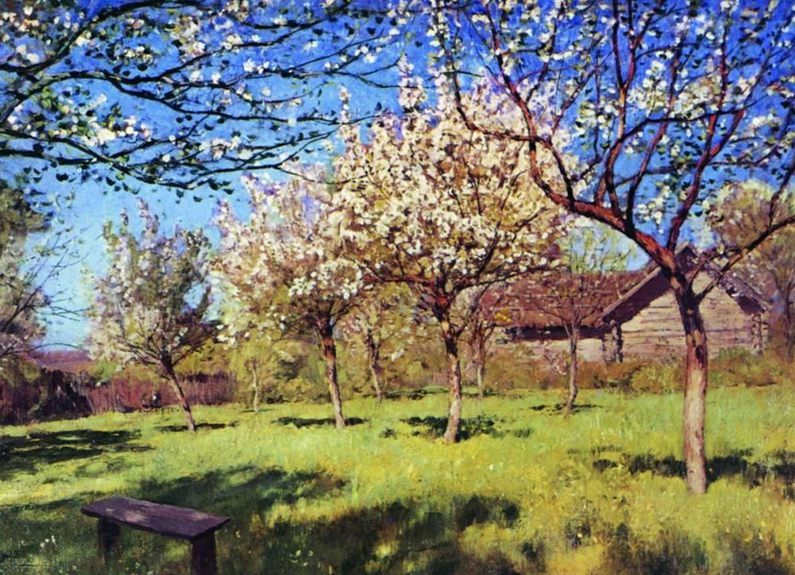

Slide 5
РОМАНС - это
вокальное сочинение, написанное для голоса с инструментальным сопровождением, на небольшое стихотворение лирического содержания.

Slide 6
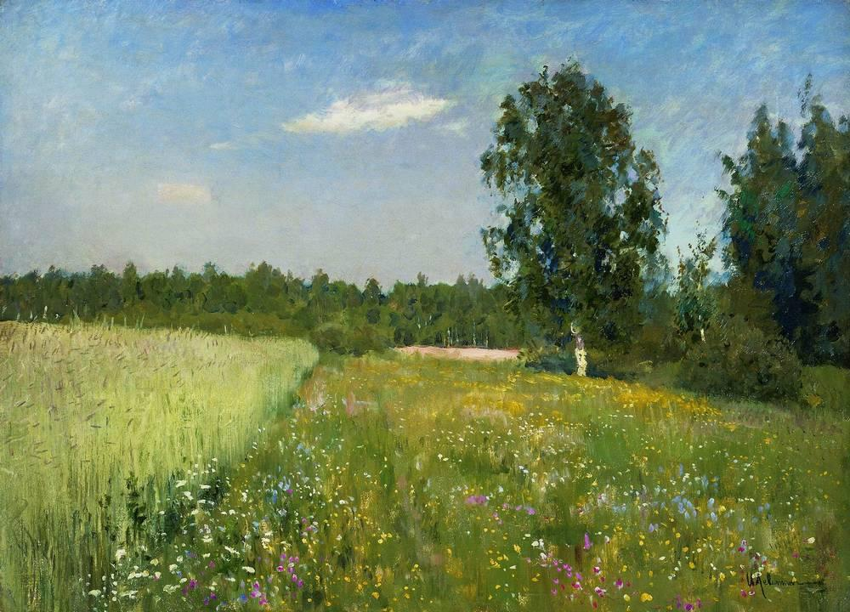

Slide 7
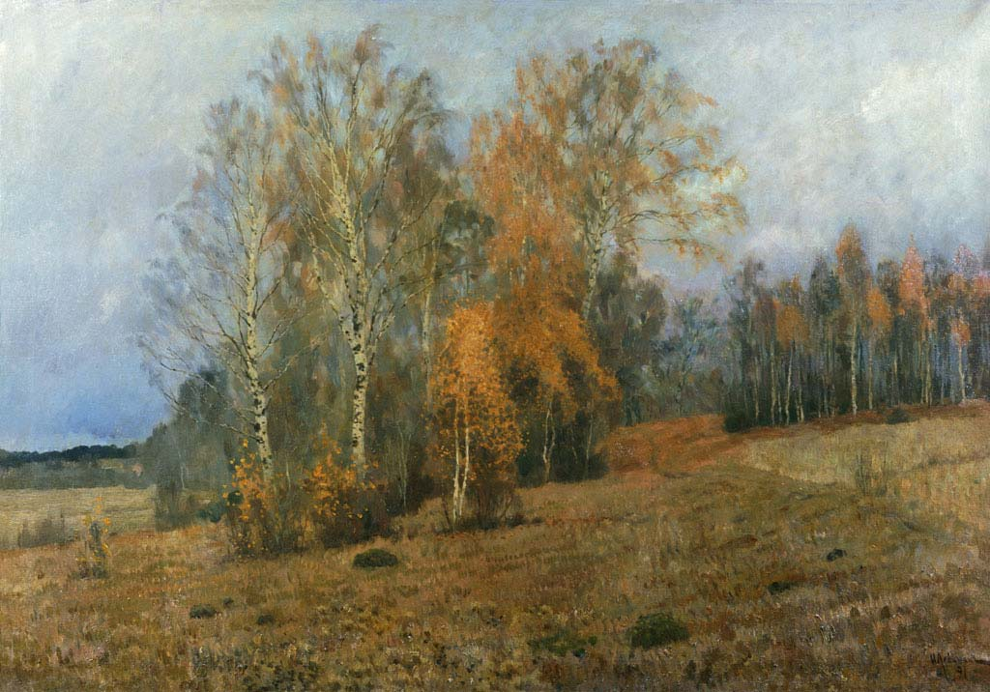

Slide 8
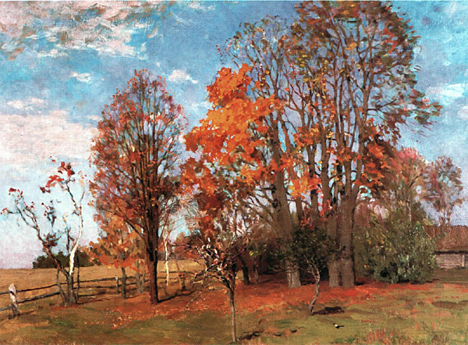

Slide 9
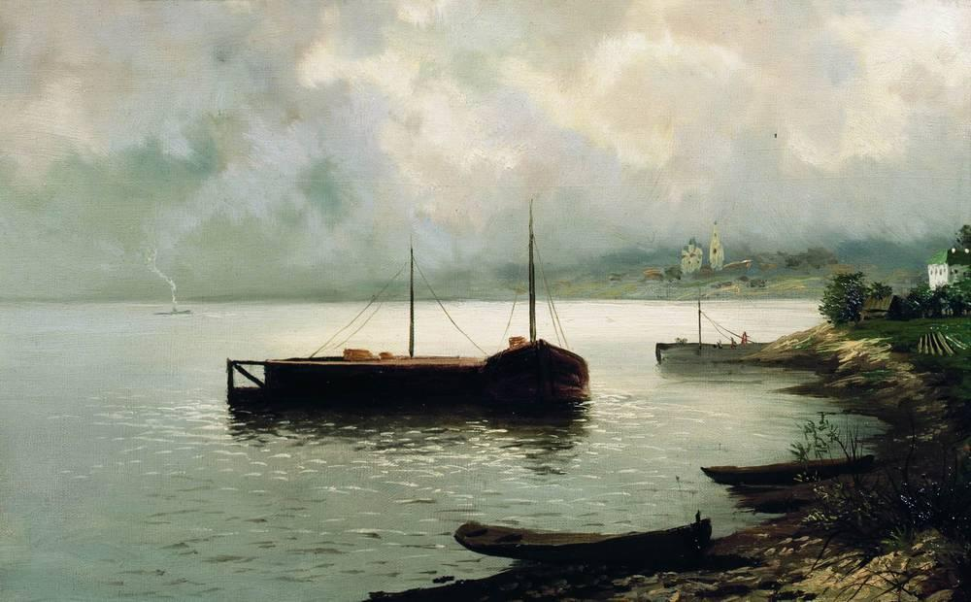

Slide 10
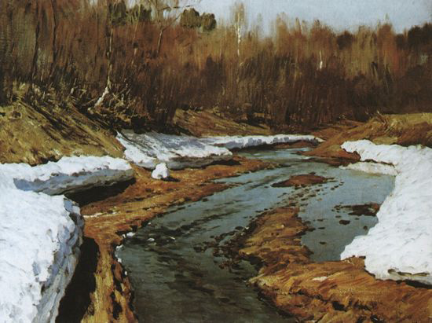

Slide 11
Песня без слов – это небольшие инструментальные пьесы
лирического характера

Slide 12
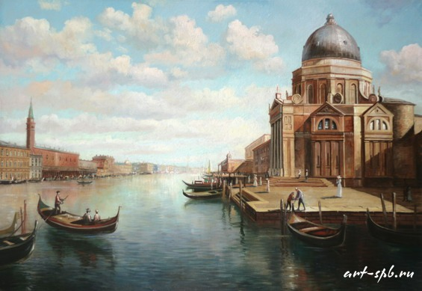
Феликс Мендельсон (1809-1847)
Песня венецианского гондольера
Из фортепианного цикла «Песни без слов»

Slide 13
БАРКАРОЛА этим поэтичным, красивым словом называют музыкальный жанр, происхождение которого связано с песнями на воде (от итал. barkarola).
ВОКАЛЬНЫЕ
ИНСТРУМЕНТАЛЬНЫЕ

Slide 17
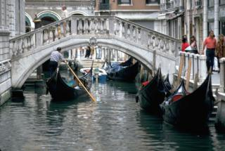

Slide 18
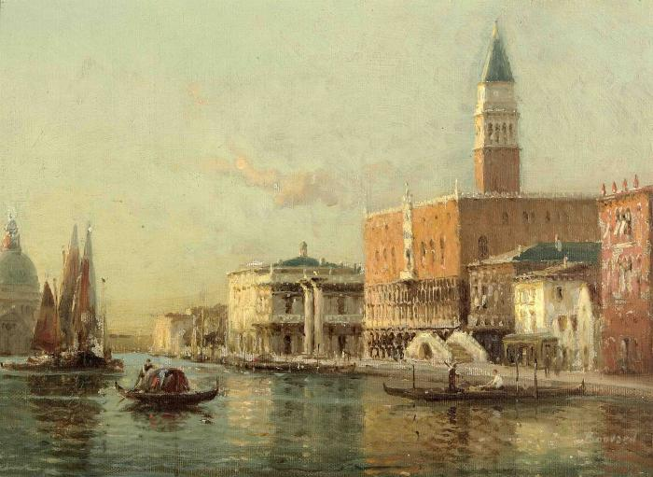

Slide 19
БАРКАРОЛА - род инструментального или вокального произведения мелодического характера в медленном темпе, связанное с изображением катания на лодке.
от итальянского barka , что означает лодка. А итальянский глагол rollare означает испытывать бортовую качку. Таким образом, БАРКАРОЛА – качающаяся лодка.

Slide 20
«Вокализ» Сергей Рахманинов (1873-1943)
Вокали́з
(от лат. vocalis — звучащий, поющий) — музыкальное произведение для голоса без слов.

Slide 21
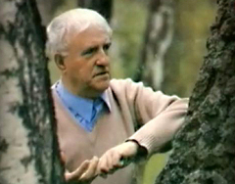
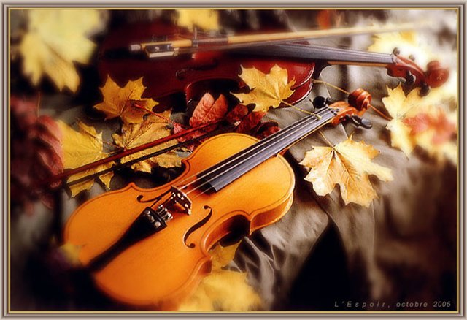
ВОКАЛИЗ
РОМАНС

